Slide 1
脑电信号分析与特征提取
指导教师: 童基均 老师
学 生: 叶建伟
班 级: 03电子（2）班
浙江理工大学信息电子学院
2007.1.17

Slide 2
脑电信号的概述
脑电信号是由脑神经活动产生并且始终存在于中枢神经系统的自发性电位活动，是一种重要的生物电信号。
脑电信号非常微弱。主要有以下几个特点：
1）随机性及非平稳性相当强。
2）脑电信号具有非线性。
3）采集到的脑电信号背景噪声比较复杂，有50Hz的工频干扰，电极与皮肤的接触噪声以及电极与地之间的共模信号的干扰等等。

Slide 3
选题意义
在认知科学、生理学、精神病学方面，脑电信号也具有广阔的学术价值
和应用前景。通过研究人体处于不同生理状态和不同脑功能状态的脑电信号特征，可以了解脑电的不同工作机制。
在工程应用方面，人们也尝试利用脑电信号实现人脑一计算机接口(BCI)，利用人对不同的感觉、运动或认知活动的脑电的不同，通过对脑电信号的有效的提取和分类达到某种控制目的。
在临床诊断方面，因为脑电信号包含了大量的生理与病理信息，对其作
深入的研究有助于临床医生提高对大脑神经系统损伤病变诊断和检测的可靠性和准确性，同时对于脑疾病诊断和检测提供了有效的手段。
各种脑疾患和神经系统疾患问题的增多和严重化、以及社会老龄化问题，比如癫痫的发病率就高达约5‰，这就迫使我们要加强对脑科学的研究。

Slide 4
国内外脑电信号研究的情况
  对脑电信号进行特性分析和特征提取，国内外有关这一课题的研究日益增多，到目前为止，己经有很多方法被应用于此。
  1932年之前，对脑电信号的特征提取与特性分析停留在主观水平上。
  1932年Dietch首先用傅立叶变换进行了脑电图分析。
  1932年之后，相继引入了频域分析、时域分析等脑电图分析的经典方法。
  目前，国内外针对脑电信号的研究，已经有了很多分析方法。

Slide 5
本文研究的总体思路
(1) 深入研究国内外脑电信号特性分析与特征提取的理论和方法，对各种分析方法的优缺点加以充分认识及总结。
(2) 深入研究近似嫡算法及其性质，并探讨近似嫡算法应用于脑电信号的可行性。针对近似嫡存在的问题，研究样本嫡算法及其性质，并将其运用于脑电信号的分析。
(3) 深入研究功率谱估计方法，把幅度随时间变化的脑电波变换为脑电功率随频率变化的谱图，从而可直观地观察到脑电节律的分布与变换情况。
(4) 深入研究双谱分析方法，通过定义双谱密度函数进行双谱分析， 有效地反映信号的二阶信息。

Slide 6
拟解决的主要问题
（1）最大化提取脑电信号的各种特征信息，并对其进行特征分析，为临床诊断提供更多、更准确和更综合的信息。
（2）分析脑电信号的产生机理及脑电信号中各种特征节律与病理关系，找出解决脑电疾病相关的信息，从而达到及早治疗的目的。
（3）将近似熵、功率谱估计等方法用于临床患者脑电信号的分析，探讨理论方法在临床上的价值。
（4）利用研究结果，为生物医学信号处理研究提供了新的思路。

Slide 7
论文大纲及研究工作计划
1、绪论
1.1 课题的理论意义及应用价值
1.2 国内外的研究概况及发展趋势
1.3 本文主要工作
2、基于脑电信号特性分析与特征提取的方法概述
2.1 脑电信号的基本知识
2.1.1 脑电信号的产生机理及种类
2.1.2 脑电信号的采集方法及应用
2.2 脑电信号的特点及其对信号处理的要求
2.3 脑电信号处理的主要研究方法
2.3.1时域分析
2.3.2频域分析
2.3.3时频分析
2.3.4非线性动力学分析
2.3.5人工神经网络
3、频域分析方法探究
3.1功率谱分析方法
3.2双谱分析方法
4、非线性动力学分析方法探究
4.1近似熵的算法和性质
4.2样本熵的算法和性质
5、结束语
5.1研究总结
5.2思考与展望
6、参考文献
整个研究过程主要由童基均老师指导完成。大体时间安排如下：
07年1月10日－07年1月21日
资料收集与积累，完成开题报告
07年1月22日－07年2月28日
资料整理，完成绪论部分
07年3月1日 －07月3月15日
完成各种方法概述部分
07年3月16日－07年3月30日
完成频域分析方法探究部分
07年3月31日－07年4月15日
完成非线性动力学分析方法探究部分
07年4月16日－07年4月25日
完成研究总结、思考与展望部分
07年4月26日－07年5月10日
论文最后修改、完善阶段

Slide 8
陈述完毕
谢谢各位老师、专家的评审！

Slide 9
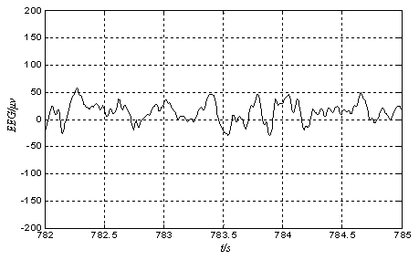
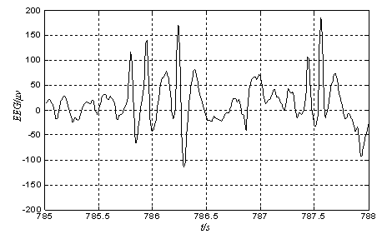
癫痫（Epilepsy）
定义：是由于脑部神经细胞群异常放电引起的过性脑功能紊乱综合症， 是一种严重且较顽固的慢性疑难性脑部疾病，其发作时表现为大脑神经元群兴奋性增高以及过度同步化放电，并导致短暂性中枢神经系统功能失常 。
无痫样放电的EEG片断
相邻且有痫样放电的EEG片断

Slide 10








癫痫脑电信号中常见的特征波

Slide 11



无痫样放电时的脑电信号
连续性痫样放电时的脑电信号
周期性痫样放电时的脑电信号

Slide 12

脑电信号的分析方法
  线性分析
    时域分析
    频域分析
    时频分析
  非线性分析
    关联维数（Correlation dimension）
    李亚普诺夫指数（Lyapunov exponent）
    复杂度（Complexity）
      算法复杂度
      近似熵
    同步分析
      似然同步（Synchronization likelihood）
    匹配追踪算法
    小波变换
    维格纳分布

Slide 13



近似熵（Pincus，1991)
定义 用一个非负数来表示一个时间序列的复杂性方法，越复杂的时间序列对应的近似熵越大 。
  算法
  优点
    计算所需数据短（100～5000点）
    抗噪及抗野点能力强（特别是对偶尔产生的瞬态强干扰）
    适用于确定性信号及随机信号
（1）
（2）
（3）
（4）
（5）

Slide 14
功率谱估计（频域分析的主要手段 ）
意义在于把幅度随时间变化的脑电波变换为脑电功率随频率变化的谱图，从而可直观地观察到脑电节律的分布与变换情况。
经典的谱估计方法 ：以短时间段数据的傅氏变换为基础的周期法
两种途径:① 先估计相关函数，再经过傅氏变换得到功率谱估计(维纳辛钦定理)。② 把功率谱和幅频特性的平方联系起来，即功率谱是幅频特性平方的总体均值与持续时间之比，是在持续时间趋于无限时的极限值。
现代的谱估计方法 ：AR 参数模型谱估计
AR系数的估计算法有Yule Walker,Burg Algorithm,Least Squares等
双谱分析
通过定义双谱密度函数进行双谱分析， 有效地反映信号的二阶信息 。

